Slide 2
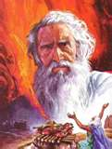
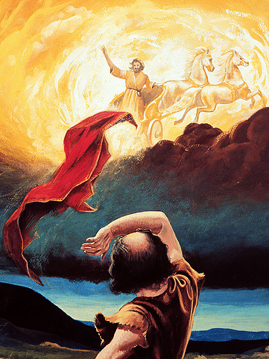
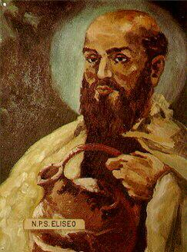
y de
Eliseo
2 REYES
2:12 – 13:20a
La
obra de
Elías
I REYES 17:1 –
2 REYES 2:11

Slide 3
Después de todo esto, ¿cuál es la asignación siguiente para Elías?
18:1-2 - Pasados muchos días, fué palabra de Jehová a Elías en el tercer año, diciendo: Ve, muéstrate a Acab, y yo daré lluvia sobre la faz de la tierra. Fue pues Elías a mostrarse a Acab.
Dios dejó a la gente sufrir 3 ½ años de sequía con sus problemas acompañadas de hambre y muerte: ¡un modo largo y difícil de mostrar un punto!
Él podía desafiar a Baal inmediatamente
¿por qué no lo hizo Él?
Él podía preparar a Elías más rápidamente
¿por qué no lo hizo Él?
Él podía prevenir la muerte de la gente y animales
¿por qué no lo hizo Él?

Slide 4
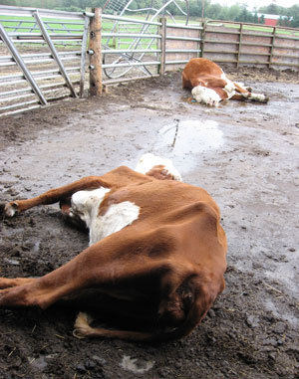
Dios dejó a la gente sufrir 3 ½ años de sequía con sus problemas acompañadas de hambre y muerte: ¡un modo largo y difícil de demostrar un punto!
Es fácil imaginar la angustia constante, creciente y la alarma producida por la prohibición de lluvia. Jezebel consideró a Elías con desprecio e indudablemente influyó a Acab y las demás personas.
Pero cuando los meses y los años pasaron sin la lluvia,
cuando los pastos se hicieron polvo y las cosechas
fallaron, como los ríos y las cisternas se secaron, y como
la gente y animales sufrieron los extremos de hambre y
sed, nosotros podemos imaginar que el estado de ánimo
del país se sometió a un gran cambio.

Slide 5
Dios dejó a la gente sufrir 3 ½ años de la sequía con sus problemas acompañas de hambre y muerte: ¡un modo largo y difícil de hacer un punto!
Al principio Elías fue amenazado porque él era la causa de la miseria. Después, los países vecinos fueron afectados y lo procuraban encontrar. Elías no podía ser encontrado; por tanto aquellos asociados con él fueron asesinados - “los hijos de los profetas.”
Pero cuando la sequía entró en los años 3 y 4 - cuando cada uno afrontó la ruina y muerte:
entonces el desafío fue sustituido por pena y desesperación
entonces, ellos estuvieron listos a escuchar.

Slide 6
Su Reunión con Abdías
18:2-6 - pues Elías a mostrarse a Acab. Había en la temporada grande hambre en Samaria. Y Acab llamó a Abdías su mayordomo, el cual Abdías era en grande manera temeroso de Jehová; Porque cuando Jezabel destruía a los profetas de Jehová, Abdías tomó cien profetas, los cuales escondió de cincuenta en cincuenta por cuevas, y sustentándolos a pan y agua. Y dijo Acab a Abdías: Ve por el país a todas las fuentes de aguas, y a todos los arroyos; que acaso hallaremos grama con que conservemos la vida a los caballos y a las mulas, para que no nos quedemos sin bestias. Y partieron entre sí el país para recorrerlo: Acab fue de por sí por un camino, y Abdías fue separadamente por otro
¿Por qué no decir: resistiré a mi esposa Jezabel de modo que no tenemos que matar a nuestros animales?
¿Por qué no decir: abandone a Baal de modo que no tenemos que matar a nuestros animales?

Slide 7
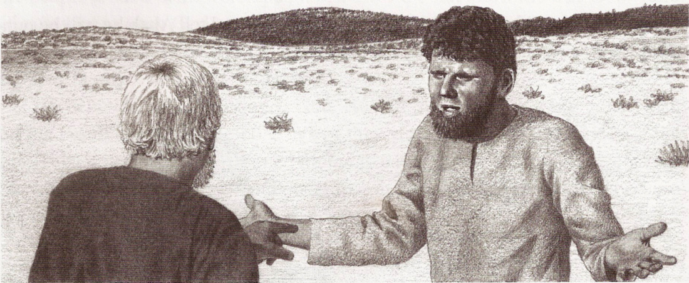
Su Reunión con Abdías
18:7-14 - Y yendo Abdías por el camino,
Se encontró con Elías; y como le conoció,
postróse sobre su rostro, y dijo: ¿No eres
tú mi señor Elías? Y él respondió: Yo soy;
ve, di a tu amo: He aquí Elías. Pero él dijo: ¿En qué he pecado, para que tú entregues tu siervo en mano de Acab para que me mate?
Para entender la respuesta de Abdías, su orden en el hebreo es hinnēh ‘ēlîyăhā, que significa: ¡Elías está aquí y El Señor es mi Dios!
Ninguno de estos dos anuncios mejorará el carácter de Acab.
Sabiendo la reacción probable de Acab a tal anuncio, Abdías responde: ¿En qué he pecado, para que tú entregues tu siervo en mano de Acab para que me mate?

Slide 8
Su Reunión con Abdías
Vive Jehová tu Dios, que no ha habido
nación ni reino donde mi señor no haya
enviado a buscarte; y respondiendo ellos:
No está aquí, él ha conspirado con reinos y
naciones si no te han hallado. ¿Y ahora tú
dices: Ve, di a tu amo: Aquí está Elías? Y acontecerá que, luego que yo me haya ido de ti, el espíritu de Jehová te llevará donde yo no sepa; y viniendo yo, y dando las nuevas a Acab, y no hallándote él, me matará; y tu siervo teme Jehová desde su juventud
¿No ha sido dicho a mi señor lo que hice, cuando Jezabel mataba a los profetas de Jehová que escondí cien: varones de los profetas de Jehová: que escondí cien varones de los profetas de Jehová de cincuenta en cincuenta en cuevas, y los mantuve a pan y agua? ¿Y ahora dices tú: Ve, di a tu amo: Aquí está Elías: para que él me mate?

Slide 9
La comparación de los dos Hombres
Abdías era un creyente más débil:
Elías
Sirve a Dios abiertamente y sin miedo
Trabaja en el campo
Sabía la voluntad de Dios
Trataba de salvar la nación
Animó a Abdías a actuar
Listo para obedecer a Dios
Listo para desafiar a Acab
Está cerca de Dios
Abdías
Sirve a Acab abiertamente y a Dios en secreto
En el tribunal de Acab
No sabía Su voluntad
Trataba de salvar a los animales
Asustado, no confió en Elías
Tuvo que jactarse de ocultar a los 100
Tenía miedo de Acab
Está mas cerca de Acab que de Dios

Slide 10
y de
Eliseo
2 REYES
2:12 – 13:20a
La
obra de
Elías
I REYES 17:1 –
2 REYES 2:11

